Slide 1

冬休み子ども講座
おかしづくり教室
～クリスマスのクッキーを作ろう！～
と き：令和７年１２月２５日（木）
ところ：境公民館 調理室
講 師：SIGMA いろ波カフェ（境一中生徒)
01

Slide 2

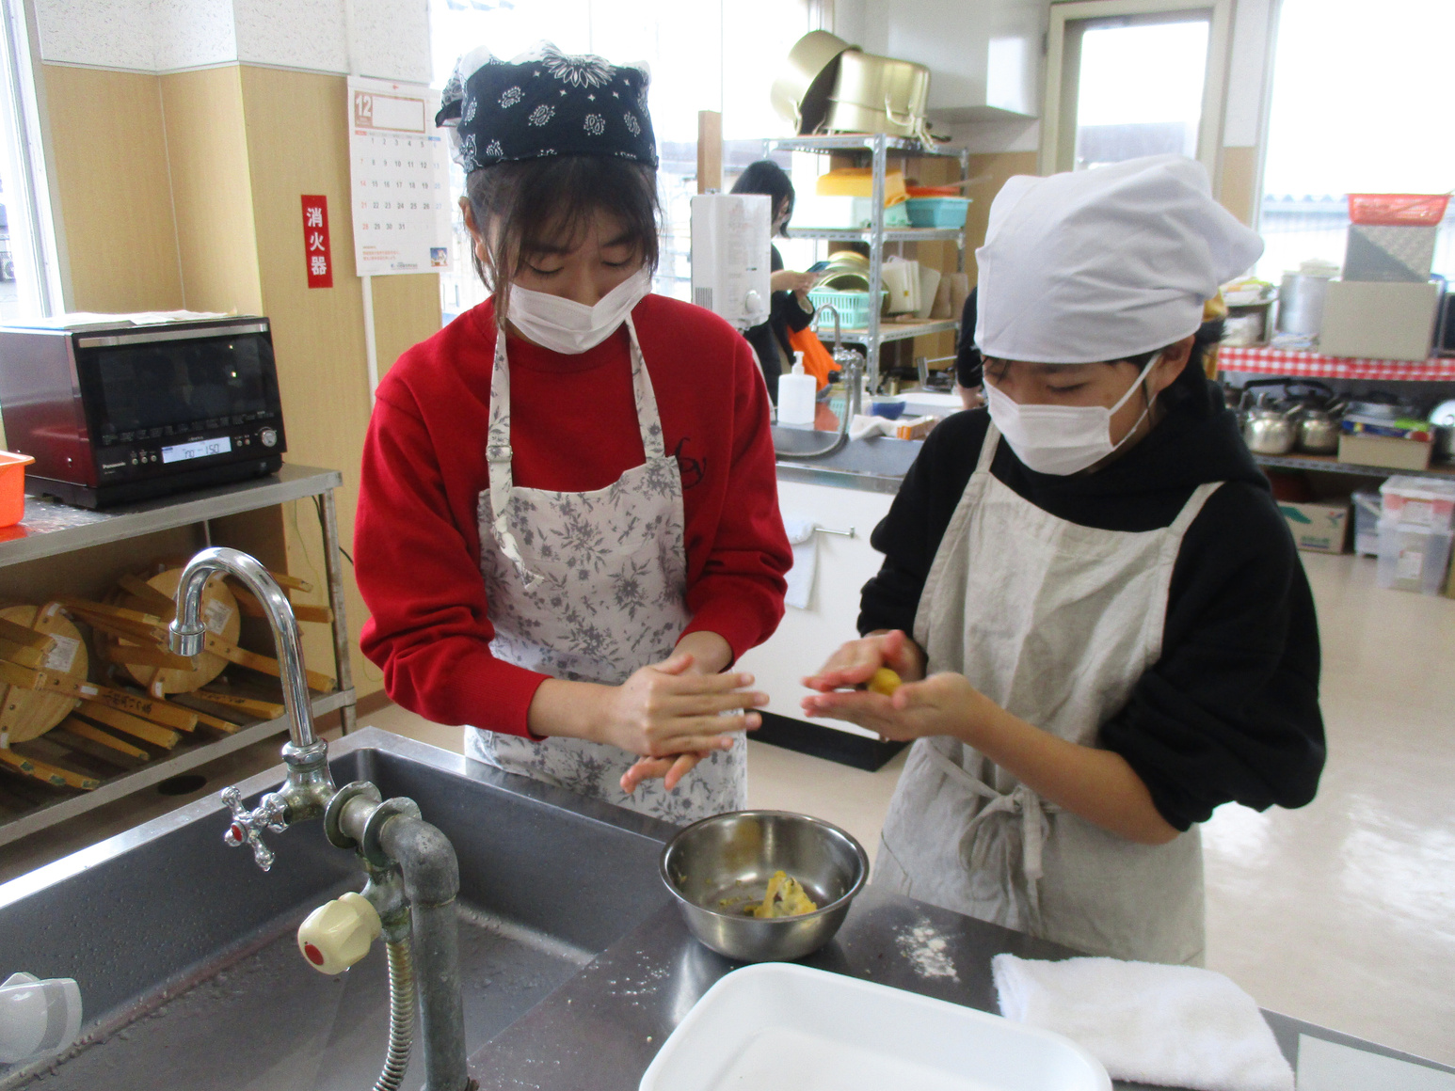
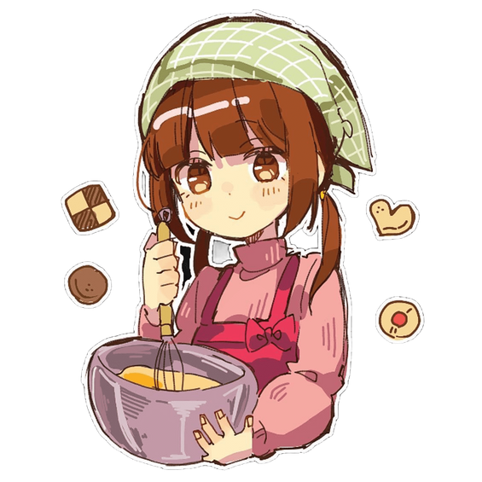
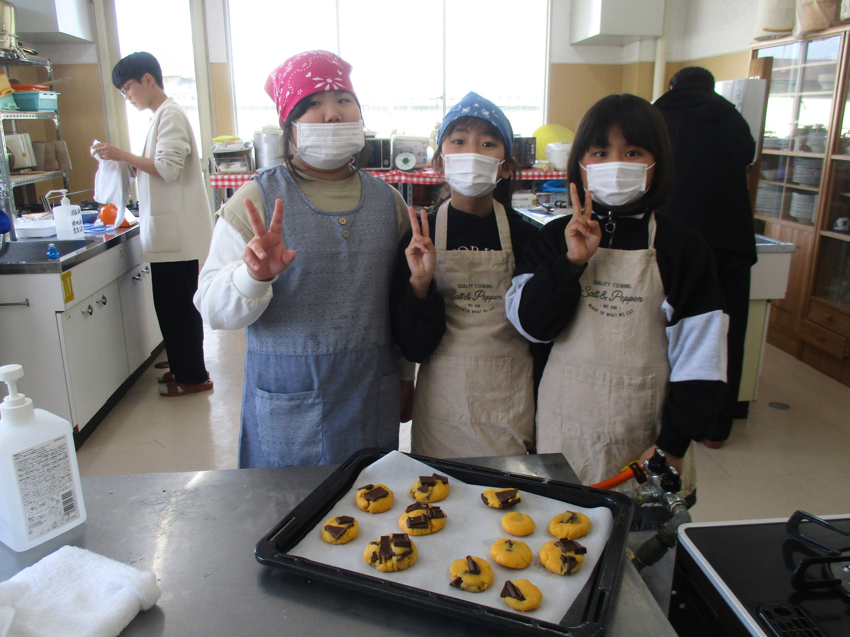

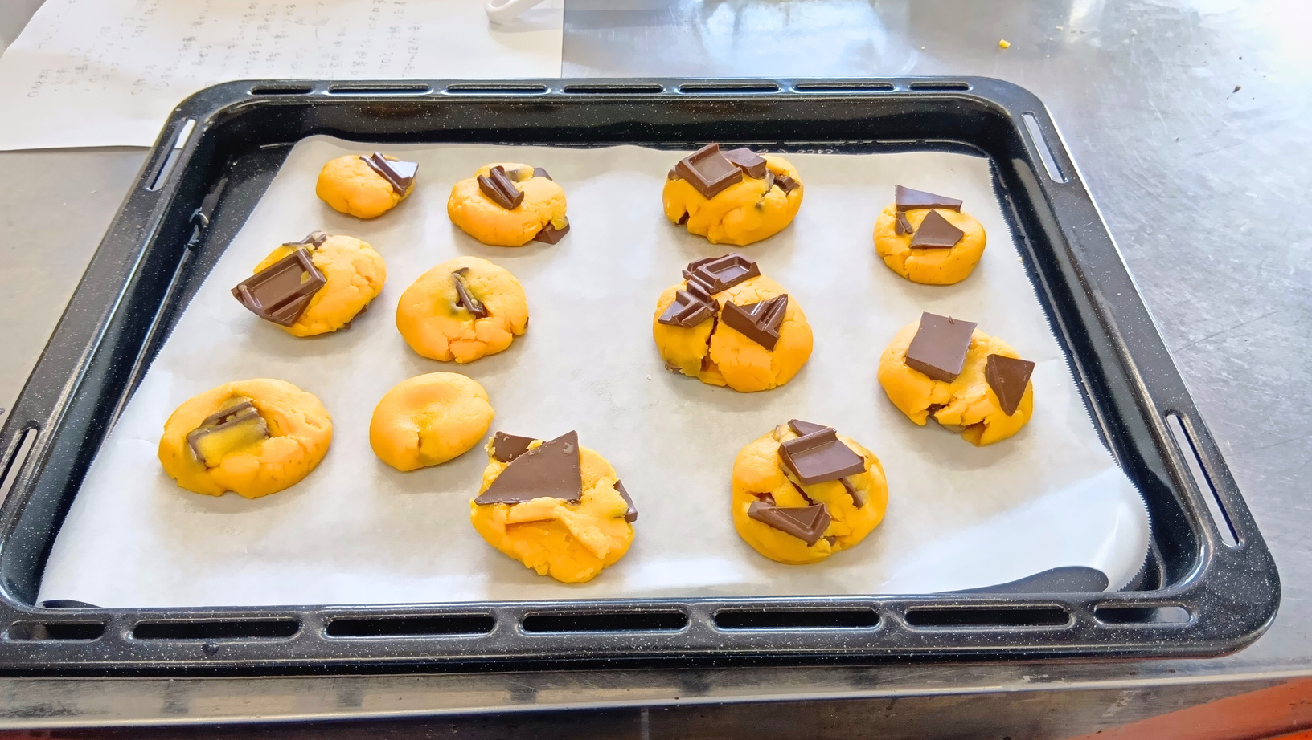
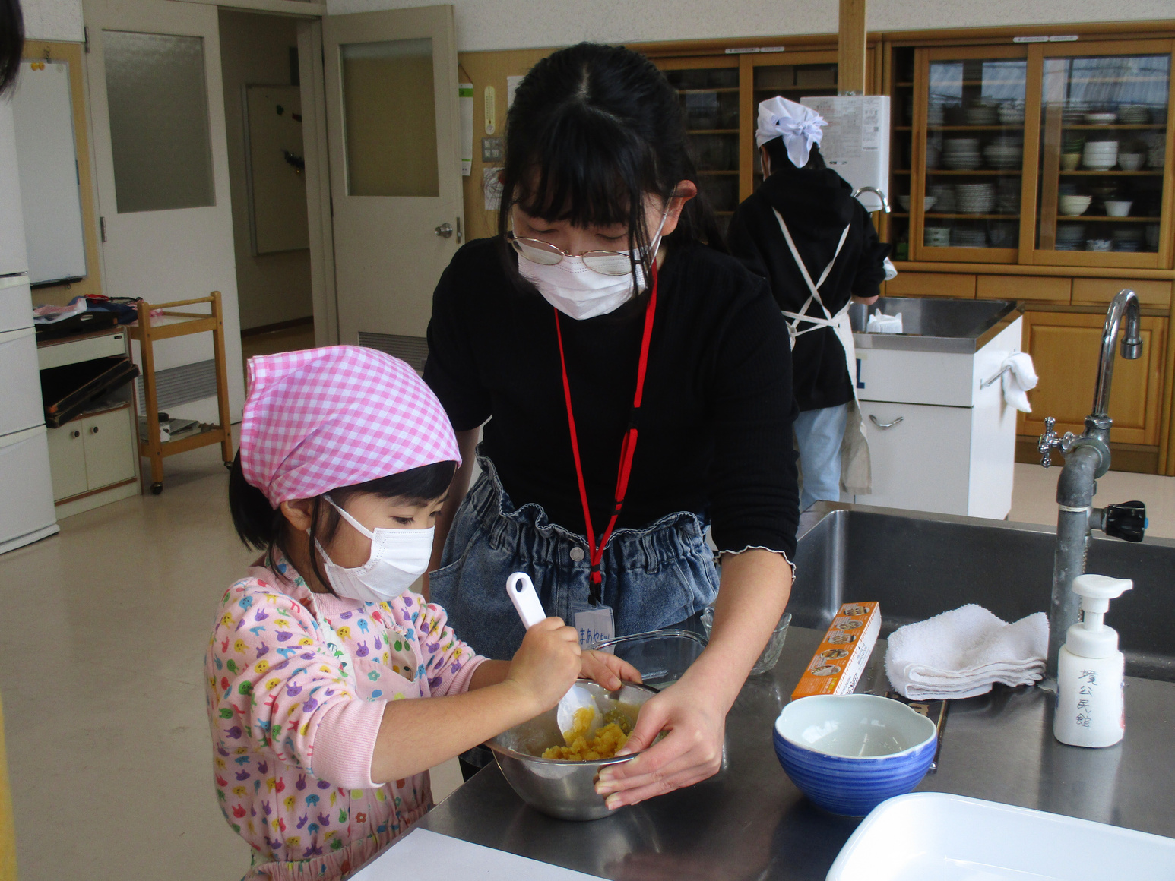
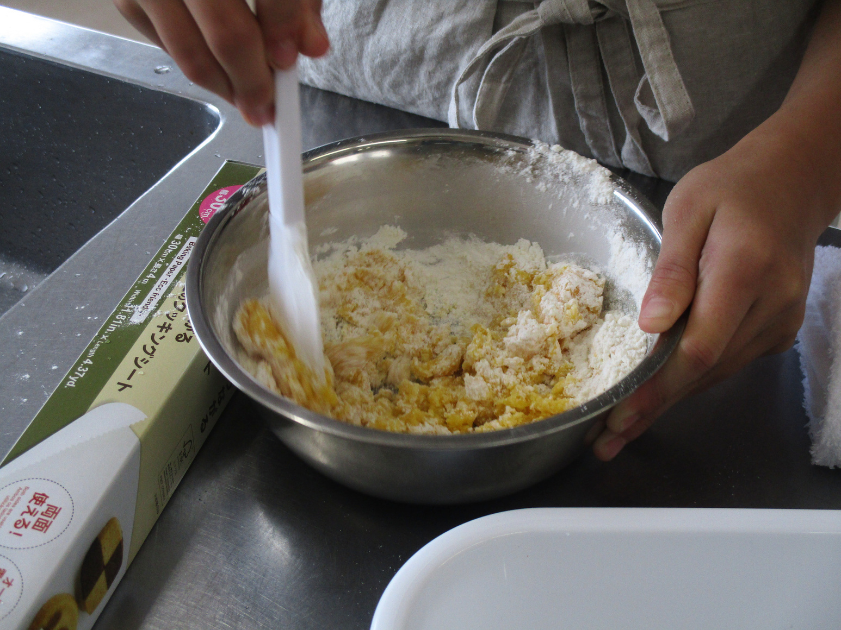

焼く前の記念写真📸
上手に焼き上がるかドキドキ
今回は「チャンククッキー」に挑戦！
材料を混ぜて丸めるだけ！
1年生から簡単に作れます♪

Slide 3
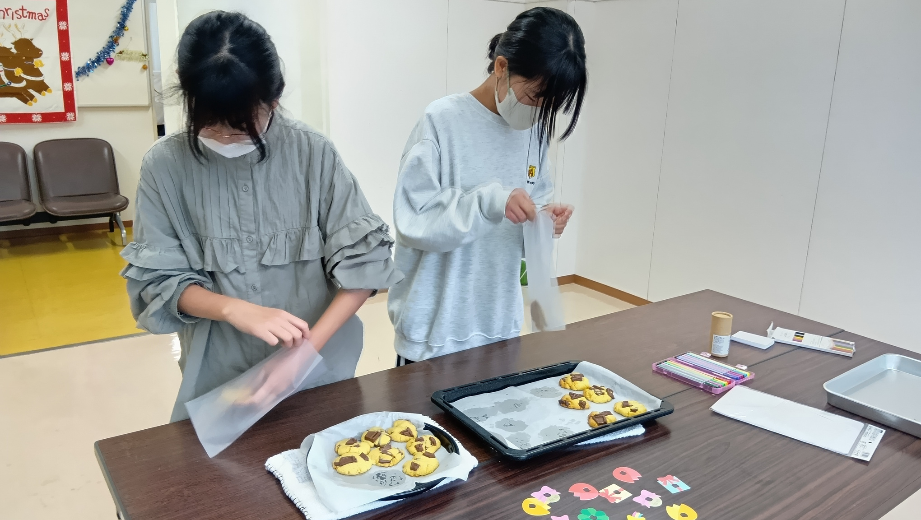
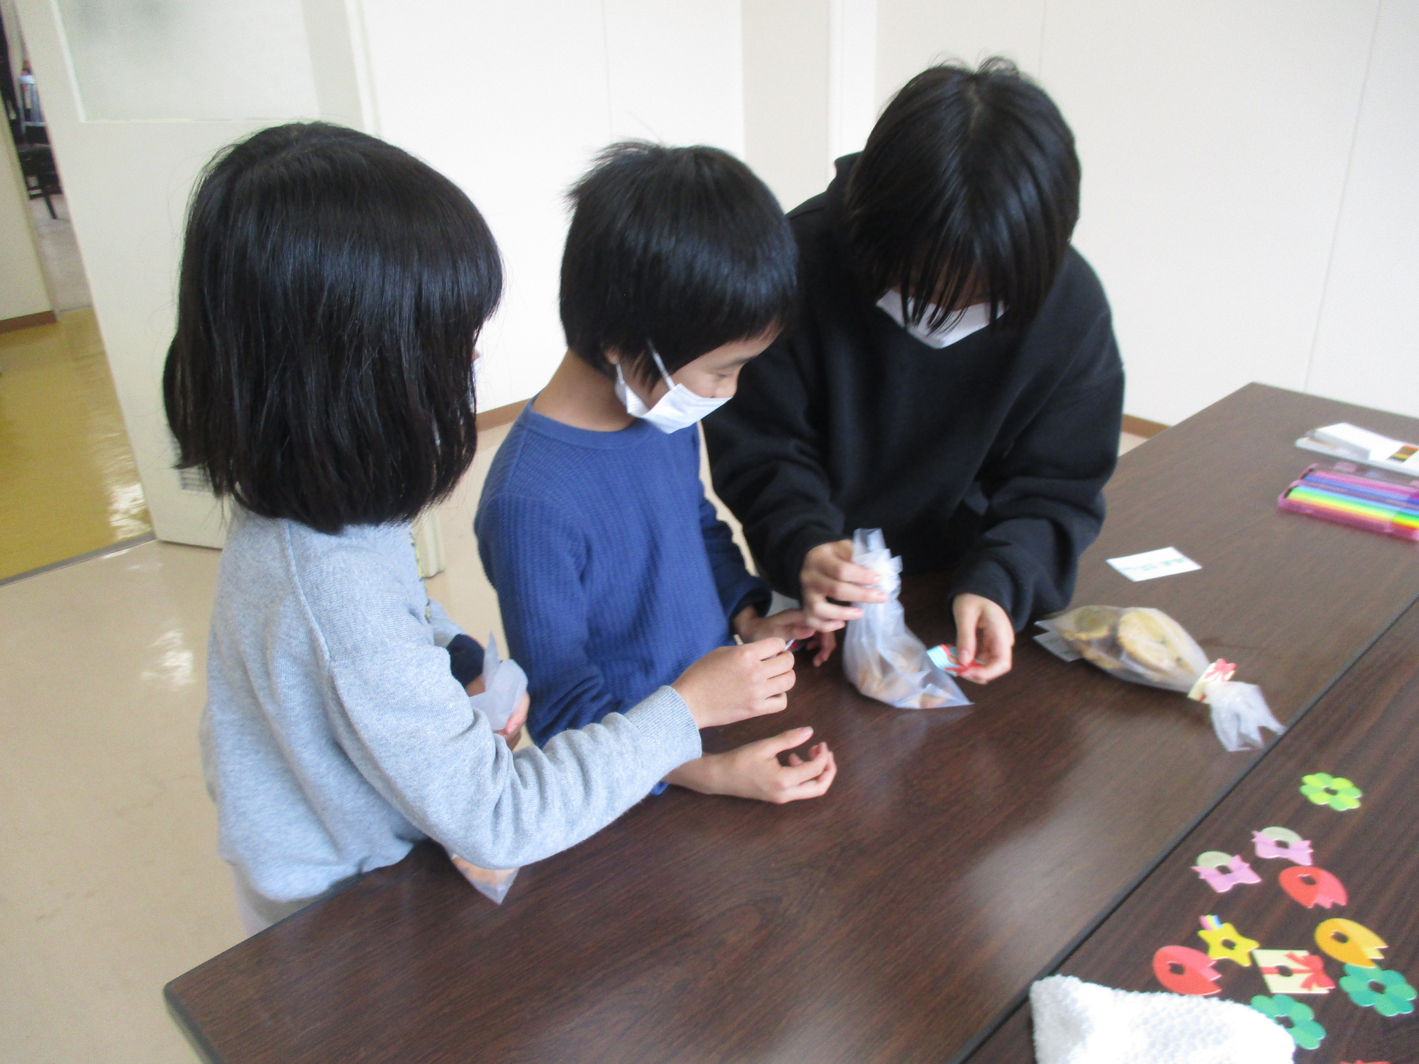
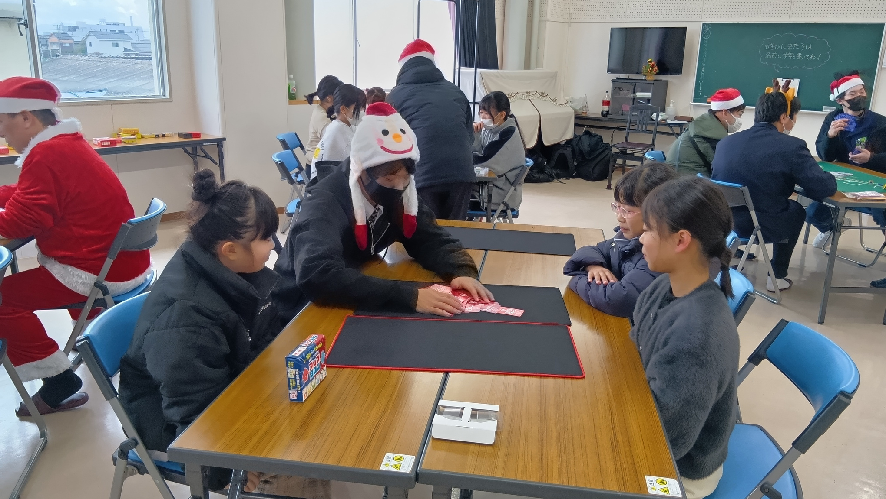
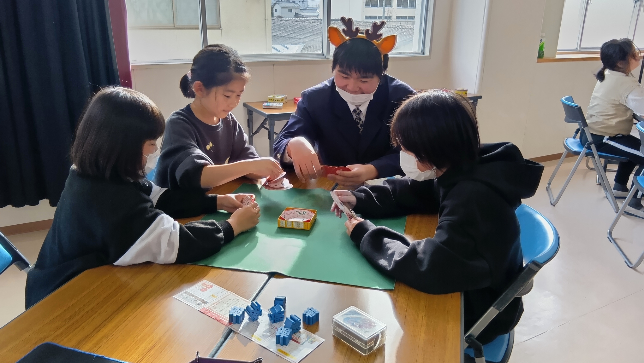

ひとつずつ丁寧に
袋につめます
境総合eスポーツ部のみなさんと
ボードゲームで対戦！
楽しく焼き上がりを待ちます。

Slide 4

冬休みミニイベント
ゆるっとかるた会
と き：令和８年１月５日（月）
ところ：境公民館 和室
02

Slide 5
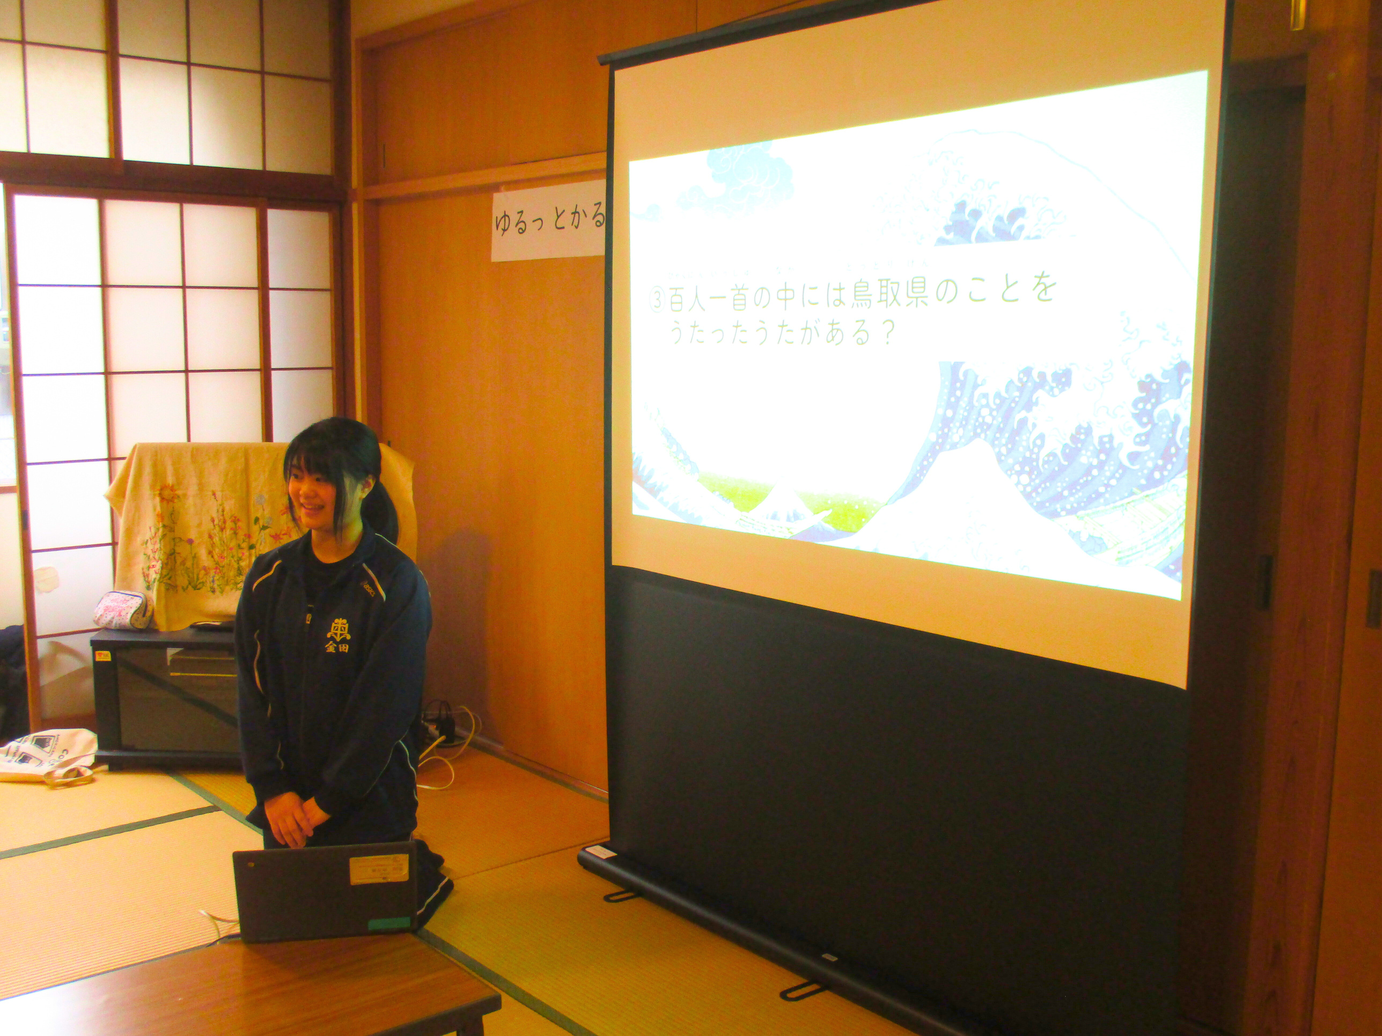
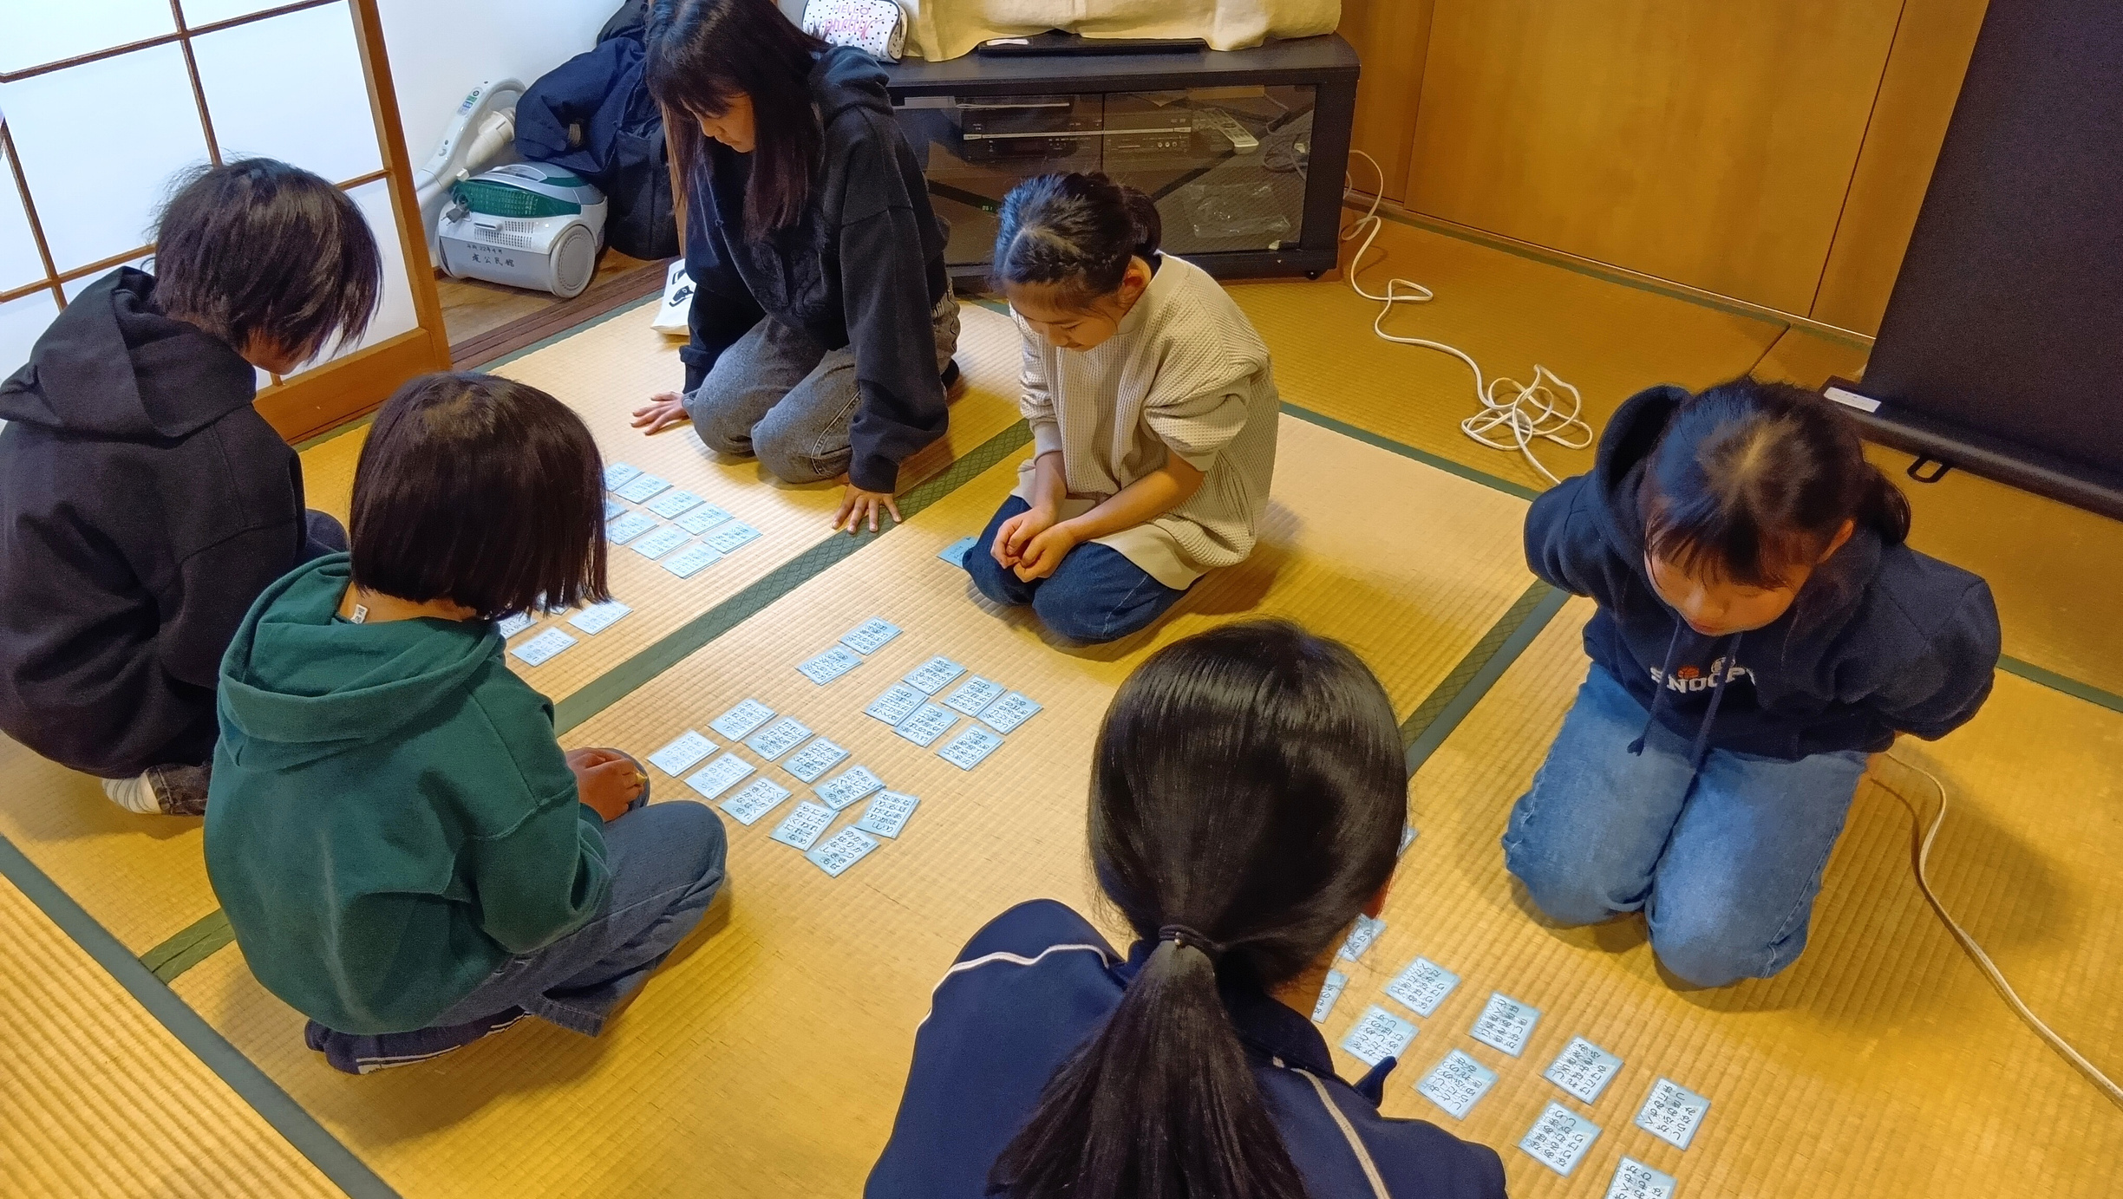
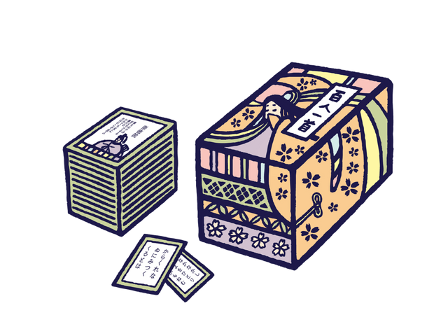
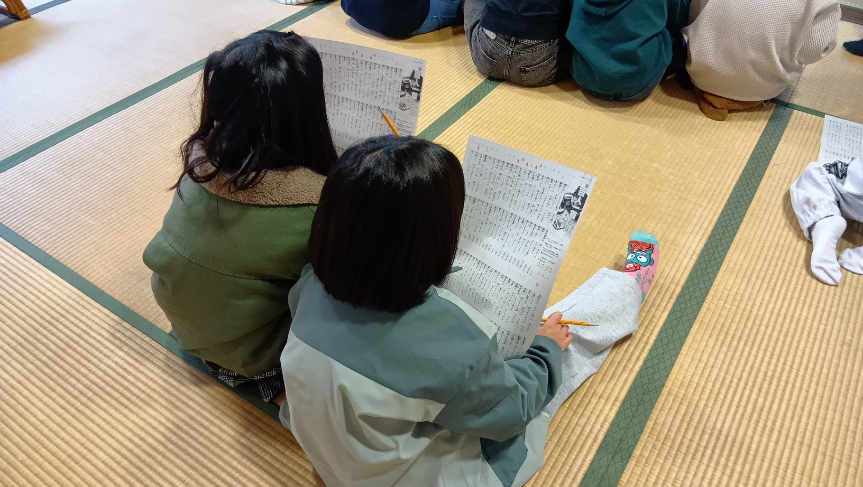
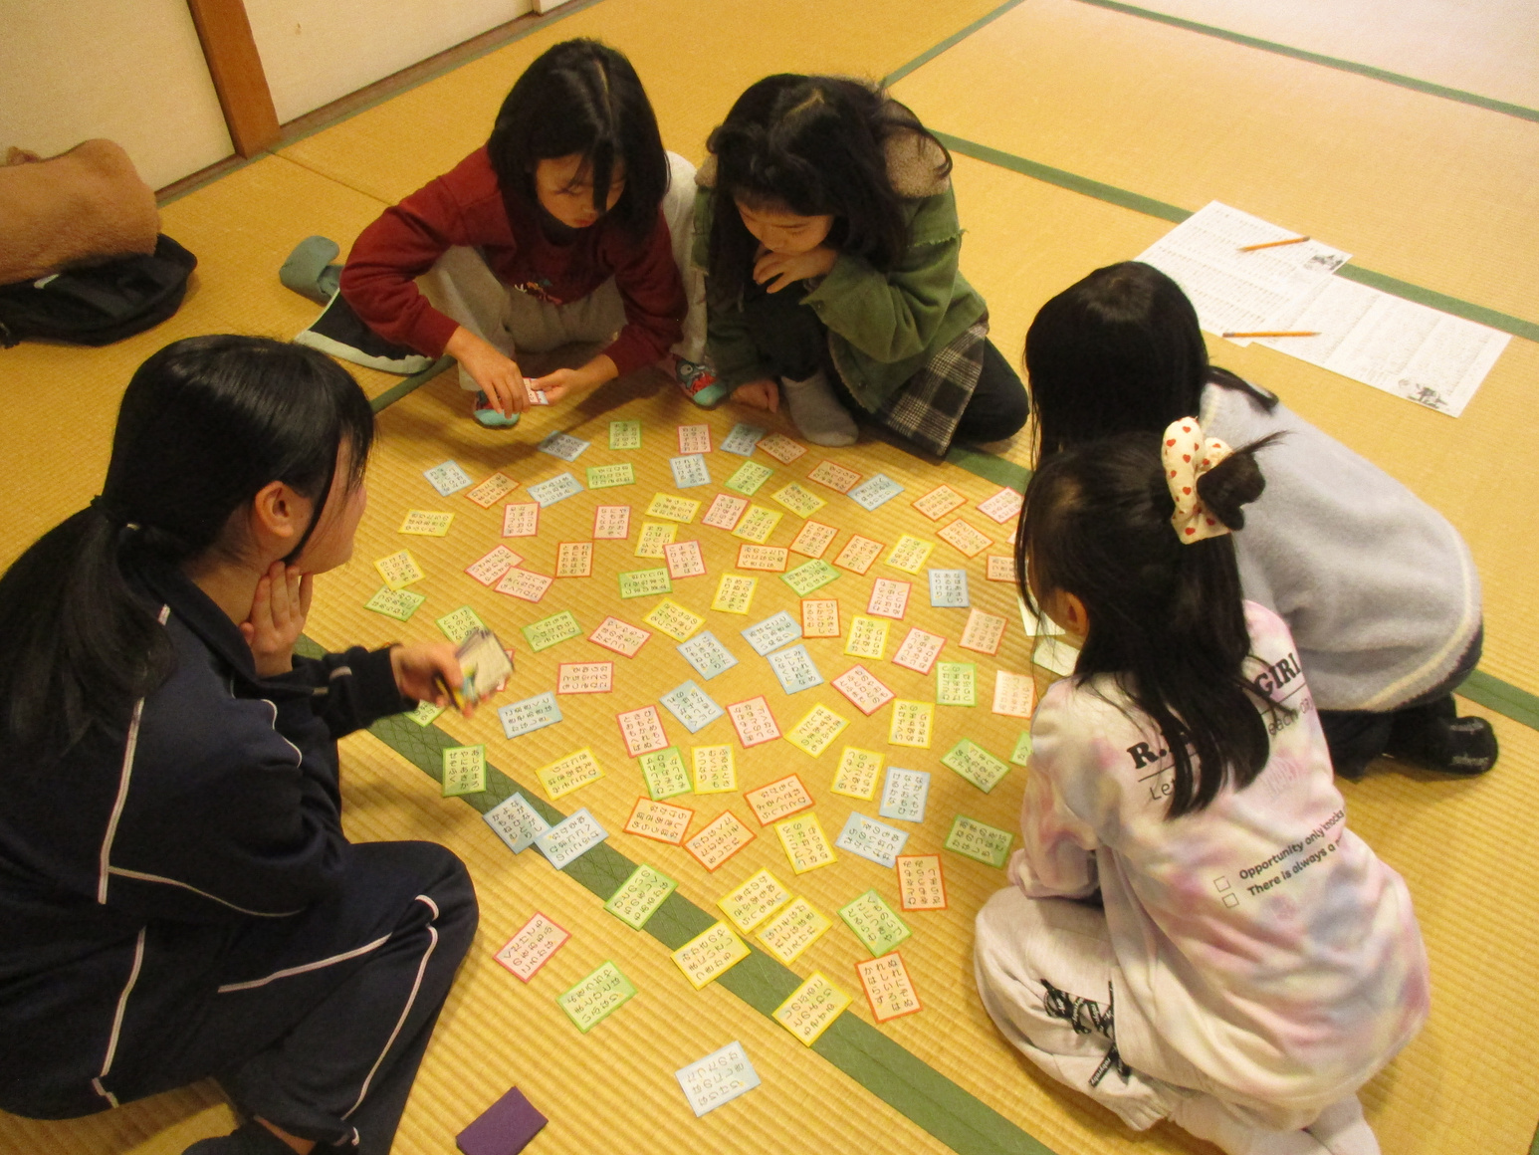
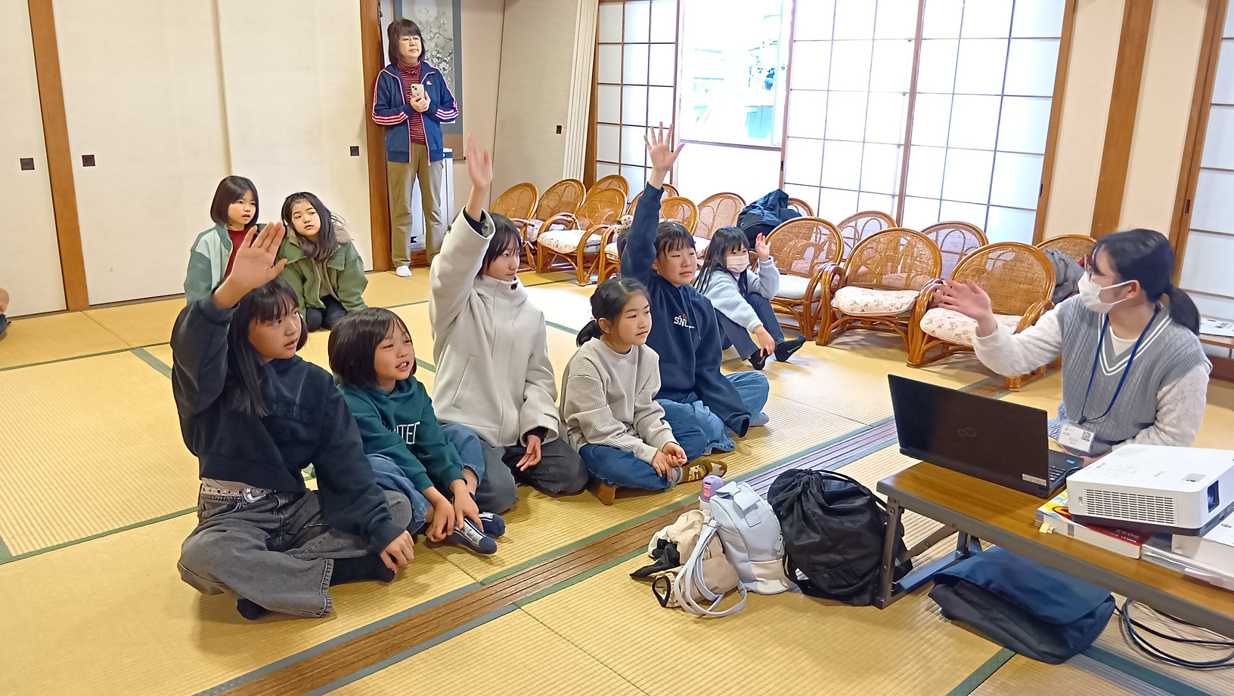
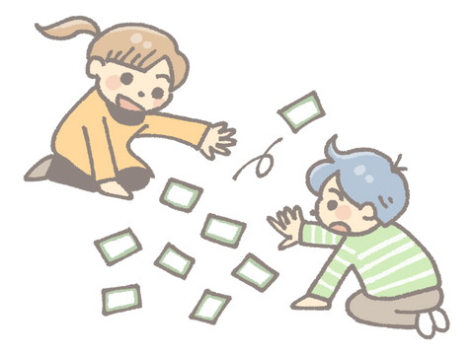
中学生のお姉さんが
百人一首クイズを出題！
あそぶ前に楽しくお勉強
好き名札を探してチェック！
覚えた札はどこにあるかな？

